Slide 1
Метод зеленого живцювання – перспективний напрямок у лісорозведенні
Цикало Тетяна Олександрівна
учениця 10-А класу
Пологівської гімназії «Основа»
Керівник :вчитель вищої категорії
Степура Наталія Володимирівна
Рецензент:
інженер лісових культур
ДП «Пологівське ЛМГ»
Ворончихіна Ольга Олександрівна

Slide 2
Мета
довести переваги живцювання над насіннєвим розмноженням на прикладі хвойних рослин та запропонувати шляхи реалізації матеріалу
Об’єкт
сіянці хвойних рослин ( сосни ) та молоді саджанці , які вирощені шляхом живцювання
Предмет
сіянці , маточні форми ялівця, ялини канадської конічної форми, туї західної та їх молоді живці

Slide 3
Завдання наукової роботи
Охарактеризувати методи зеленого живцювання;
Проаналізувати літературу з даної проблеми;
Провести дослідження ;
Запропонувати оптимальний та найбільш перспективний метод лісорозведення для шкільних лісництв та приватних осіб;
Провести опитування серед населення щодо готовності використання послуги «Ялинка на прокат».
Запропонувати лісомисливському господарству впровадження природоохоронної послуги «Ялинка на прокат» і впровадити вирощування хвойних у горщиках.

Slide 4
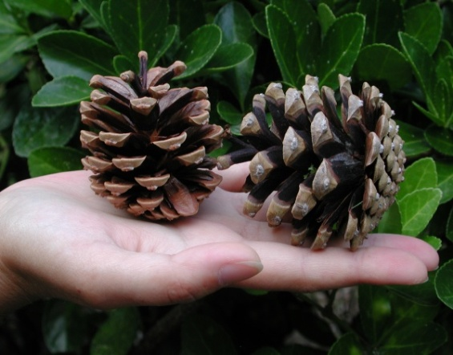
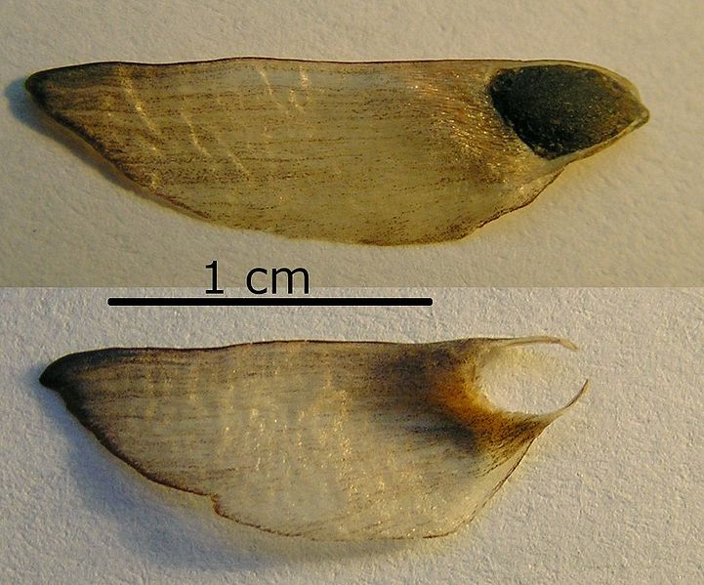
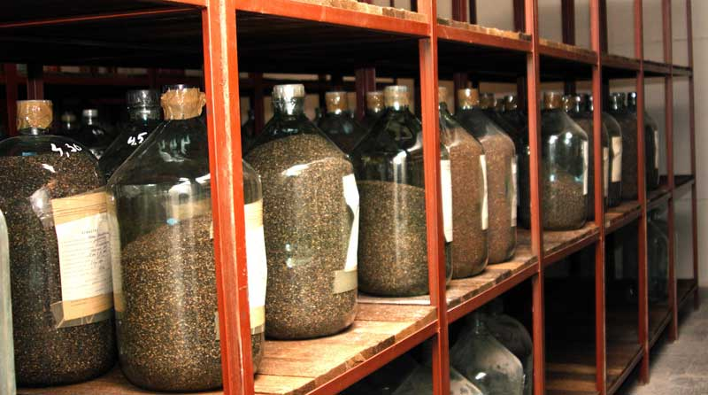
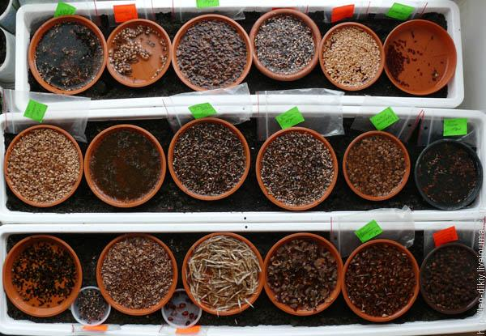
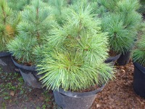
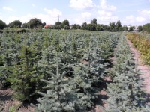
Етапи насіннєвого розмноження
Насінний матеріал – шишки з насінням
Очищення і калібрування насіння
Зберігання насіння(бутлі)
Стратифікація
Дорослі особини

Slide 5
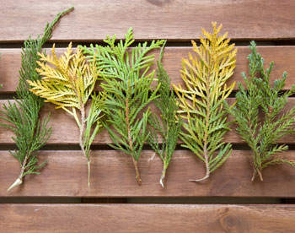
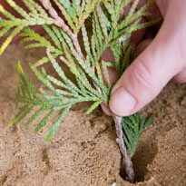
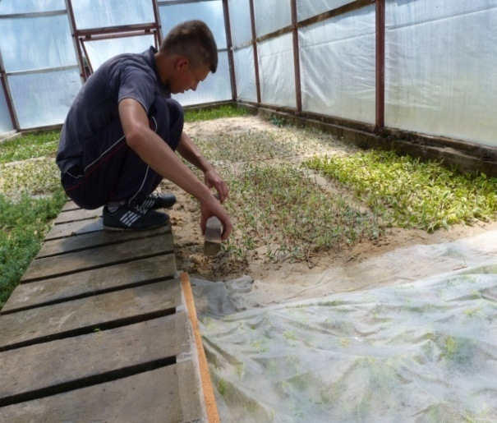
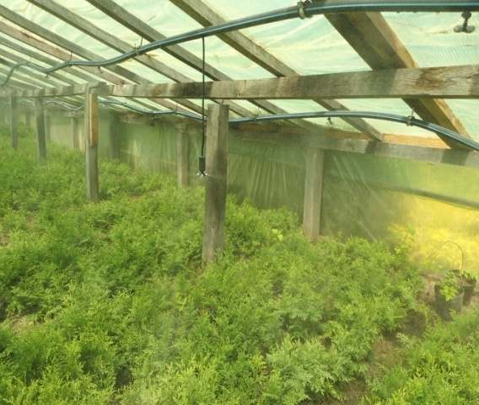
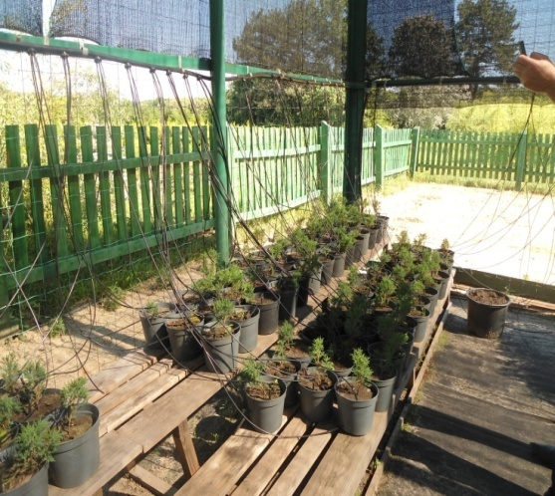
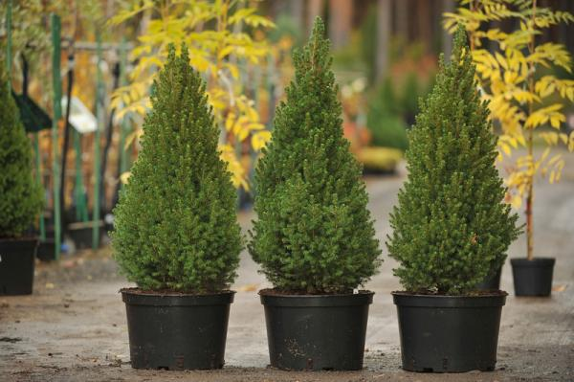
Етапи розмноження живцями
Живці хвойних рослин
Укорінення живців, висадження у холодні парники
Ефект туману
Підживлення саджанців
Дорослі особини

Slide 6
Переваги розмноження
Насінням
Живцюванням
добре розвинена коренева система;
втрачається ідентичність відтворювання сортових форм(особливо декоративних);
приживлюваність рослин – 60%.
коренева система формується за вторинним принципом;
повна ідентифікація материнської форми;
приживлюваність рослин – 80 %.

Slide 7
Економічна оцінка
Розмноження насінням
Розмноження живцями
вартість 1 кг насіння – 300-350 грн.
на 1 м вихід рослин становить 250 штук(схожість близько 200 штук);
собівартість однієї рослини – приблизно 35 копійок.
з однієї дорослої рослини – 150-200 живців;
необхідно: вихідна материнська форма, поліетиленова плівка, вода, стимулятори росту;
собівартість однієї рослини – приблизно 24,5 грн.

Slide 8
Перспектива зеленого живцювання
Точна
материнська копія
Економічно доцільніше
Попит
Зникає необхідність утилізації опалого листя
Фітонциди
Послуга “Ялинка на прокат”

Slide 9
Реалізація продукції
2013 рік - реалізовано 1670 хвойних рослин
сільські ради – 15%
фермерські господарства – 15%
населенню - 50%
лісомисливські господарства – 20%
Послуга “ ялинка на прокат ”

Slide 10
Дослідження перспективності попиту на продукцію
Серед населення
Серед старшокласників

Slide 11
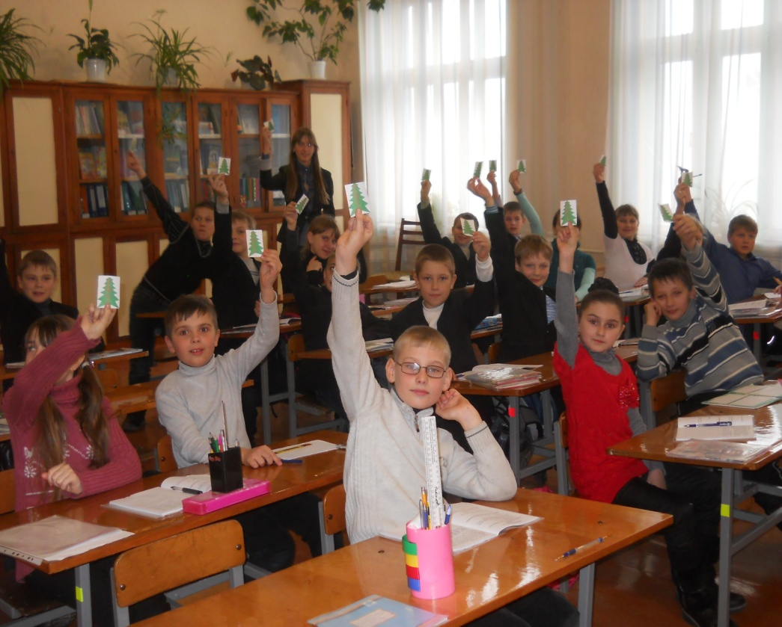
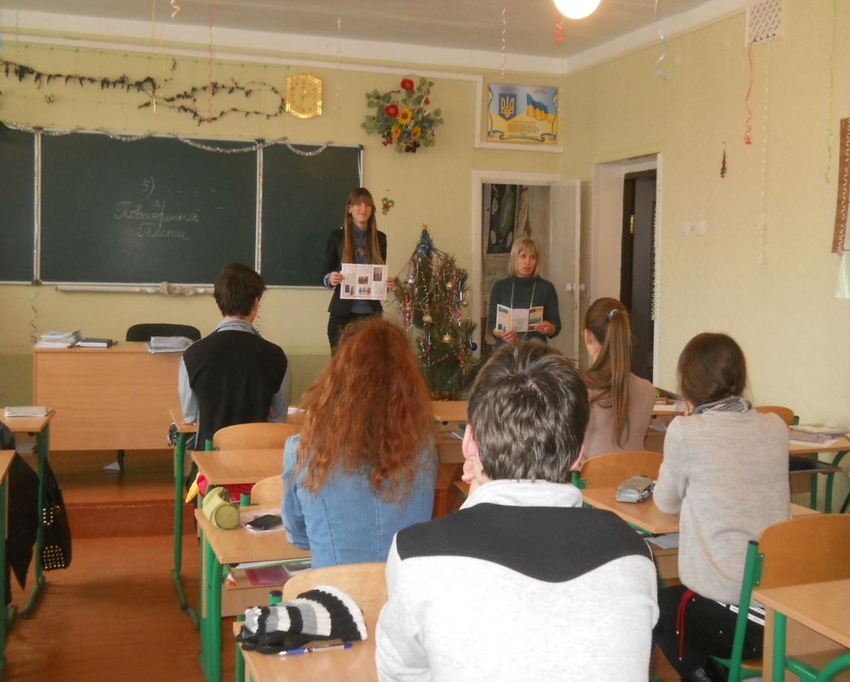

Slide 12
Як Ви ставитесь до того, щоб послуга “ ялинка на прокат ”( ялинка в горщику, без вирубки лісів) з’явилася б у нашому місті?

Slide 13
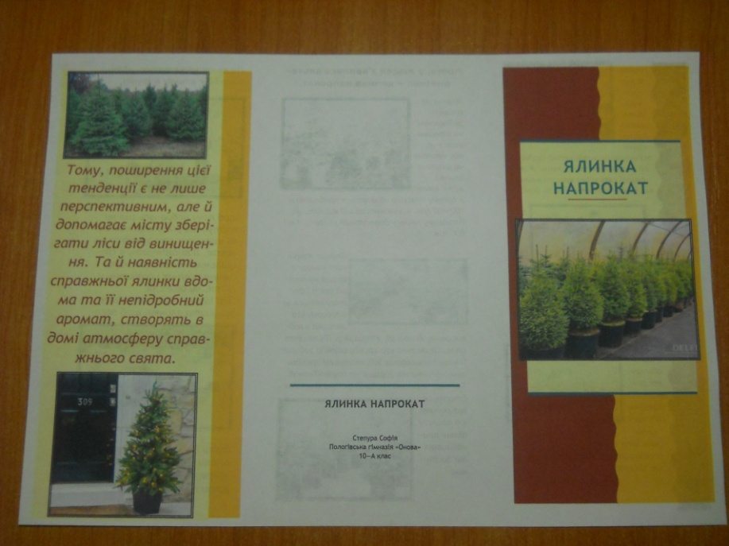
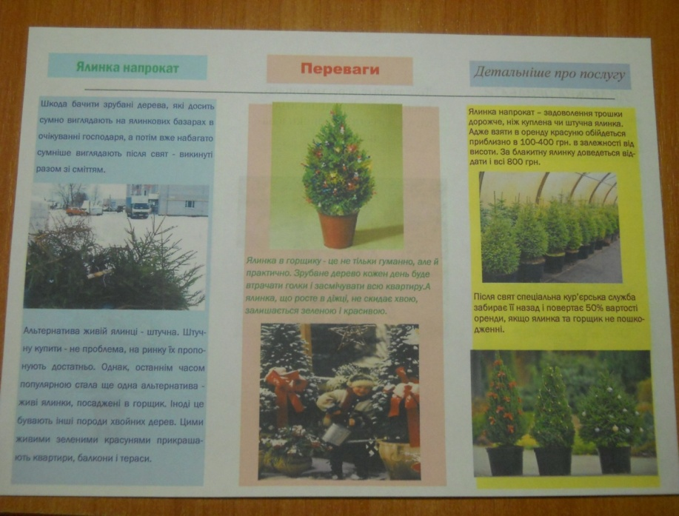
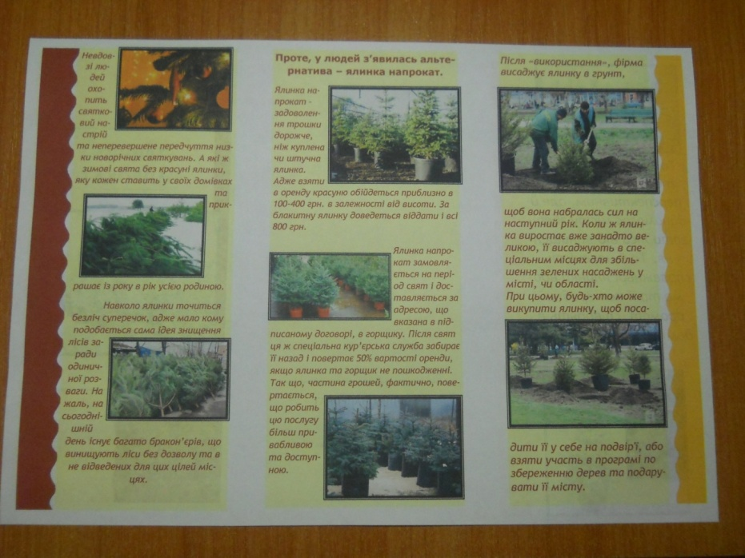

Slide 14
Висновки
Живцювання сприяє швидкому відтворенню рослин при повному збереженні материнських ознак.
Зникає необхідність утилізації опалого листя.
Хвойні рослини виділяють фітонциди, тобто ефірні масла мають здатність вбивати або затримувати розмноження шкідливих бактерій, мікробів і грибів.
Враховуючи зростаючий попит на декоративні форми хвойних рослин слід збільшити кількість парників та розширити асортимент садивного матеріалу.
Вести роз’яснювальну роботу серед населення і, насамперед, молодого покоління про використання новорічних ялинок у горщиках .

Slide 15
Дякую за увагу!

